Slide 1
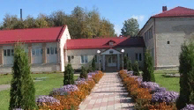

Slide 2
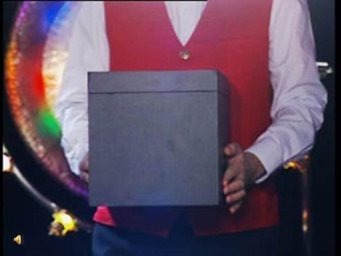
“Чорная скрынка”

Slide 3
Арфаграфiчная хвiлiнка
Прэс..а, здароў...е, пераплё..чык, мен..шы, пр..зідыум, рас..казаў, гал..ё, с..кунда , пад’ес..ці, суф..ікс, аўтогра.. , п..ўнаметражны, мадон..а.

Slide 4
Арфаграфiчная хвiлiнка
ТЭЛЕФОН
Прэса, здароўе, пераплётчык, меншы, прэзідыум,расказаў, галлё, секунда , пад’есці, суфікс, аўтограф , поўнаметражны, мадонна.

Slide 5
“Мабільны тэлефон- гэта дабро ці зло ”

Slide 6
§25, с.117
Бяззлучнікавы складаны сказ

Slide 7
Планую, што да канца ўрока я :
“Аперацыйная сістэма”
атрымаю агульнае ўяўленне пра
бяззлучнікавы складаны сказ;
змагу распазнаваць у тэкстах бяззлучнікавыя
складаныя сказы і сродкі сувязі іх частак;
буду адрозніваць бяззлучнікавыя складаныя
сказы з аднатыпнымі і разнатыпнымі часткамі;
паспяхова выканаю
выніковы тэст па тэме ўрока.

Slide 8
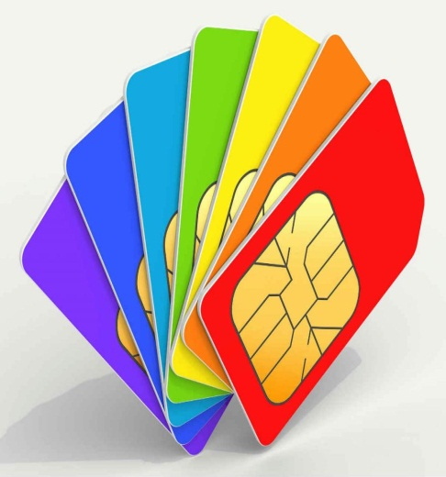
Лічбавы дыктант «Сімкарта»
Правiльнае сцверджанне – 3, няправiльнае – 1

Slide 9
Тэарэтычная размінка
Адказ 131311 =10
10Галавач

Slide 10
Правяраю сябе
1. Сiнтаксiс – гэта раздзел
мовазнаўства, якi вывучае ўмовы
пастаноўкi знакаў прыпынку. 1
2. Аднак, але, затое - гэта супраціўныя
злучнікі. 3
3. Складаны сказ, граматычныя часткі якога звязваюцца пры дапамозе злучальных слоў, называецца складаназлучаным. 1

Slide 11
Правяраю сябе
4. Коска не ставіцца ў дадзеным складаназлучаным сказе.
Сёння на ўроку вучні будуць уважлівыя і
настаўнік паставіць ім добрыя адзнакі. 3
5. Сродкамі сінтаксічнай сувязі паміж часткамі складаназалежных сказаў з’яўляюцца інтанацыя і злучальныя словы. 1

Slide 12
Правяраю сябе
6. Я ведаю, што вы вялікія малайцы!
Гэта складаназалежны сказ з даданай азначальнай. 1

Slide 13
Пошукавае чытанне правіла
“Зарадка тэлефона”
Сродкі сувязі частак БСС
Тып частак | Можна ўставіць | БСС перабудоў-ваецца ў
аднатыпныя |  | [ ], ды [ ]
 | падпарадкавальны злучнік, злучальнае слова

Slide 14
Сродкі сувязі частак БСС
!!! інтанацыя | парадак размя-шчэння частак | формы выказнікаў
Тып частак | Можна ўставіць | БСС перабу-доўваецца ў
аднатыпныя | злучальны злучнік | [ ], ды [ ] складаназлучаны сказ
разнатыпныя | падпарадкавальны злучнік,злу-чальнае слова | складаназалежны сказ

Slide 15
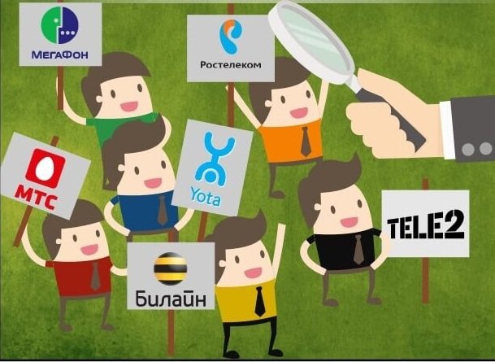
“Шукаем аператара сотавай сувязі”
Адказ: б,в,д

Slide 16
Сродкі сувязі частак БСС
!!! інтанацыя | парадак размя-шчэння частак | формы выказнікаў
Тып частак | Можна ўставіць | БСС перабу-доўваецца ў
аднатыпныя | злучальны злучнік | [ ], ды [ ] складаназлучаны сказ
разнатыпныя | падпарадкавальны злучнік,злу-чальнае слова | складаназалежны сказ

Slide 17
Фізкультхвілінка “Антывірус”

Slide 18
“Трох’ядзерны працэсар “
Практыкаванне 170

Slide 19
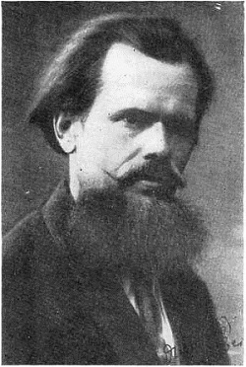
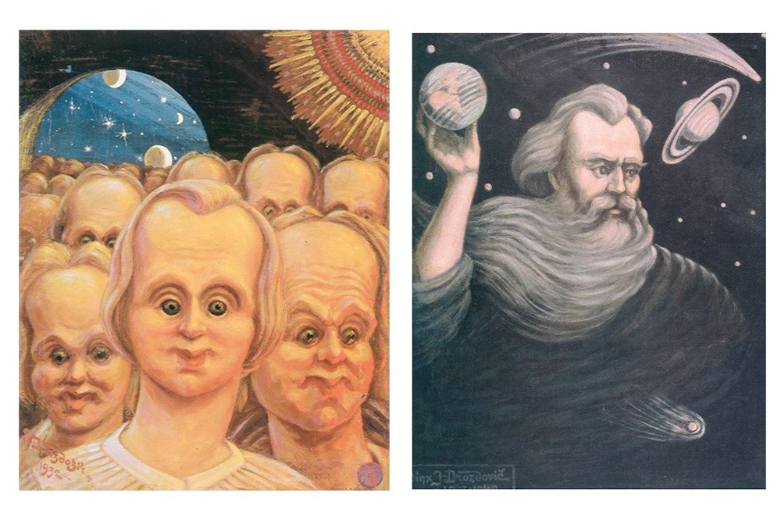
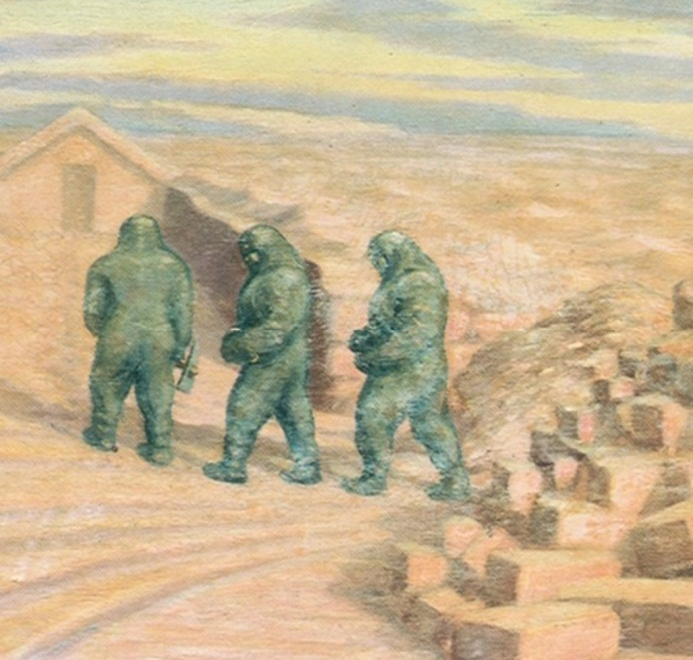
Язэп Драздовіч
беларускі мастак, графік, скульптар, этнограф, фалькларыст, пісьменнік

Slide 20
Выніковы тэст “QR-сканер”

Slide 21
1. Адзначце правільныя сцверджанні. Часткі бяззлучнікавых складаных сказаў аб’яднаны а) інтанацыйна; б) без злучальных слоў; в) сэнсава; г) формамі выражэння дзейнікаў. Адказ______________

Slide 22
2. Адзначце бяззлучнікавыя складаныя сказы а) Разнастайныя карысныя праграмы і функцыі, якімі валодаюць сучасныя сотавыя тэлефоны, робяць гэта невялікую па памеры прыладу ўнікальнай. б) У тэлефоне сабрана шмат карыснага: будзільнік, секундамер, камера, калькулятар, QR-сканер. в) З тэлефонам бацькі менш хвалююцца за дзяцей: яны ў любы момант могуць высветліць месцазнаходжанне сваіх выхаванцаў. г) Безумоўна, сучаснае грамадства ўжо не ўяўляе свайго жыцця без тэлефонаў, усё ж трэба быць вельмі асцярожным пры іх выкарыстанні. Адказ______________

Slide 23
3. Адзначце бяззлучнікавыя складаныя сказы з разнатыпнымі часткамі а) Грамадскасць хвалюецца: ад тэлефона сёння моцна залежыць вялікая колькасць школьнікаў і дзяцей. б) Усюды можна ўбачыць інфармацыю пра негатыўны ўплыў смартфонаў на здароўе чалавека, многія ж аспрэчваюць гэту інфармацыю. в) Вялікую шкоду здароўю чалавека прыносіць радыяцыя: яе бесперапынна выпраменьвае мабільны тэлефон. г) Цікава, што ў Паўночнай Карэі да нядаўняга часу за выкарыстанне мабільнага тэлефона маглі пакараць смерцю. Адказ______________

Slide 24
4. Адзначце правільнае сцверджанне. Бяззлучнікавы складаны сказ з аднатыпнымі часткамі можна перабудаваць а) у складаназалежны сказ, б) у складаназлучаны сказ, в) у просты сказ, ускладнены аднароднымі членамі. Адказ______________

Slide 25
5. Адзначце колькасць граматычных частак у бяззлучнікавым складаным сказе. Гэта ж так зручна: захацеў пачуць чалавека – патэлефанаваў, захацеў падзяліцца навіной – адправіў паведамленне. а) тры, б) чатыры, в) пяць. Адказ______________

Slide 26
«Ацаніце якасць сувязі»
Паведамленне ад аператара сотавай сувязі
1
атрымаў агульнае ўяўленне пра
бяззлучнікавы складаны сказ;
распазнаю ў тэкстах бяззлучнікавыя
складаныя сказы, вызначаю сродкі
сувязі і тыпы частак;
2
3
паспяхова выканаў
выніковы тэст па тэме ўрока;
было вельмі складана,
нічога не зразумеў
4

Slide 27
Дамашняе заданне адпраўлена ў групу
(Вайбер)

Slide 28
Поспехаў вам у жыцці !

